Slide 1
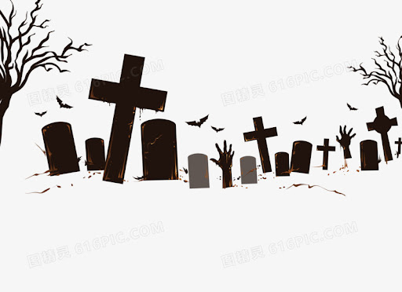
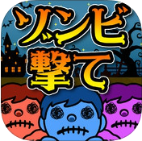

Final project
——Zombie Hunter
109502517 洪啟貿
109502555 蔡明翰
109502518 陳洛鈞
From

Slide 2

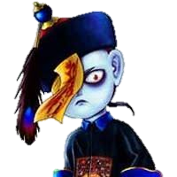
打我啊
蔡明翰：程式架構、倒數計時
洪啟貿：殭屍顏色變化、細節修改、
彙整造型與程式碼、計算分數動畫
陳洛鈞：設計殭屍造型、開始、
倒數計時、遊戲結束的畫面原稿
共同部份：ppt與書面報告製作

Slide 3
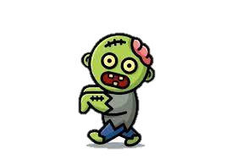




1.先按alt+enter進入全螢幕，按z進入遊戲畫面
2.每次遊戲時間為30秒
3.遊戲過程中以a,s,d為左中右三個按鍵打擊由上往下掉的殭屍。
4.每個顏色的殭屍代表不同得分，打到越後面顏色的殭屍，單位得分越高。
5.如果想要結束遊戲，請按e。
6.如果想要重來，請按p。
7.30秒過後遊戲結束，會自動計算得分
8.按y可以重新開始遊戲，按n會關掉遊戲。

Slide 4


按alt enter
開啟全螢幕
進入遊戲主畫面
按p會跳回倒數3,2,1畫面
按e會結束此局並印出 分數動畫以及play again畫面。
按x鍵進入 開始畫面
印出剩下的時間 以及6隻殭屍
如果分數達1萬多、4萬多、9萬多時，會調整殭屍顏色 (越高級殭屍分數越高)
按z後 開始遊戲
打錯殭屍時 讓殭屍跳一下
時間到30秒就結束此局，結算分數以及顯示play again畫面。
進入倒數
321畫面
打對殭屍時，讓所有殭屍往下一格並依照殭屍等級累積分數。
按y就會跳回3,2,1畫面開始下一局遊戲，按n顯示game over畫面然後結束程式。

Slide 5


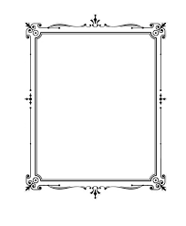


irvine32.inc
readchar
settextcolor
randomrange
gettickcount
gotoxy
delay
gotoxy跟clrscr的 使用時機
顏色call settextcolor的發現
時間invoke gettickcount的使用

